Slide 1
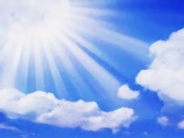
Kas notiek pēc Jēzus augšāmcelšanās?

Slide 2
Pēc augšāmcelšanās Jēzus vēl 40 dienas nāca pie mācekļiem, stāstīdams viņiem par Dieva Valstību.
Viņa ķermenis bija pārvērties, tā bija cilvēka miesa, bet ar spējam izgaist un no jauna parādīties, ēst un dzert.
Jēzus tiem sacīja, ka Dieva Valstība ir mūsos pašos, kas nozīmē katram, kurš ir kristīts Jēzus Kristus vārdā ir Dieva vadība.

Slide 3
Pēc šīm 40 dienām, Jēzus Kristus mācekļu acu priekšā pacēlās debesīs, un mākonis aizsedza viņu skatienam.
Vēl pēc 10 dienām visi 12 Jēzus mācekļi sanāca vietā, kurā viņi tikās pēdējā dienā ar Jēzu pirms krustā sišanas.
Piepeši debesīs atskanēja rūkoņa it kā tur plosītos vētra, un šī skaņa piepildīja namu, kurā viņi atradās. Pēc tam parādījās liesmu mēles, kas sadalījās un nolaidās uz katru no viņiem. Viņi visi tika piepildīti ar Svēto Garu.
Svētais Gars ir mūsu aizstāvis, kas tiek sūtīts Jēzus Kristus vietā uz zemes.

Slide 4
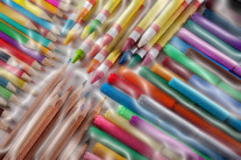
Paņem baltu lapu, uzraksti augšpusē ‘’Tavas(Jēzus) rokas palīdzēja citiem, tātad arī manas to var!’’ Nokrāso savu roku ar baltu krāsu un uzliec uz papīra. Vari izdaiļot savu roku tā, kā šķiet vispareizāk, kā tava roka spēj palīdzēt.
Notes:
Ja nav pieejamas krāsas, tad uzdevumu var pildīt apvelkot rokas formu.

Slide 5
Apustuļi

Slide 6
Jēzus sev izvēlējās 12 mācekļus, kuriem iemācīt, kas ir Dieva valstība. Viņš gan stāstīja, gan rādīja kā Dievs darbojas pie cilvēkiem.
Jēzus darīja lielus darbus dziedinot cilvēkus un parādot Dieva brīnumaino spēku, valdot dabas parādības. Viņš apsauca vēju un nomierināja jūras viļņus. Mācekļi to visu redzēja, jo visu laiku bija kopā ar Jēzu.
Pēc Jēzus atgriešanās debesīs pie Dieva sava Tēva, mācekļi to stāstīja visiem cilvēkiem un viņus sāka saukt par apustuļiem.

Slide 7
Apustuļi un pravieši

Slide 8
Apustuļi stāstīja to, ko paši bija redzējuši un piedzīvojuši. Jēzus darbus, kuros paši savām acīm bija noraudzījušies.
Savukārt, pravieši ir Dieva izredzēti cilvēki tautas pamācīšanai un brīdināšanai nedarīt ļaunu.
Dievs praviešiem saka priekšā ko runāt. Apustuļi runāja, ko Jēzus Kristu bija iemācījis.

Slide 9
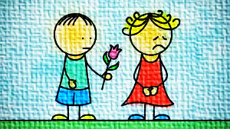
Pastāsti kādam draugam vai tuviniekam par savām zināšanām un Jēzus Kristus ciešanām mūsu grēku dēļ!

